Slide 1


CHÀO MỪNG CÁC CON
ĐẾN VỚI TIẾT ĐẠO ĐỨC
LỚP 2

Slide 2


Bài 13
Tìm kiếm sự hỗ trợ ở nơi công cộng (tiết 1)

Slide 3

Yêu cầu cần đạt:
Học sinh nêu được một số tình huống cần tìm kiếm sự hỗ trợ ở nơi công cộng.
*Phát triển năng lực và phẩm chất:
- Rèn năng lực phát triển bản thân, điều chỉnh hành vi.
- Hình thành phẩm chất yêu nước, trách nhiệm, chăm chỉ.

Slide 4
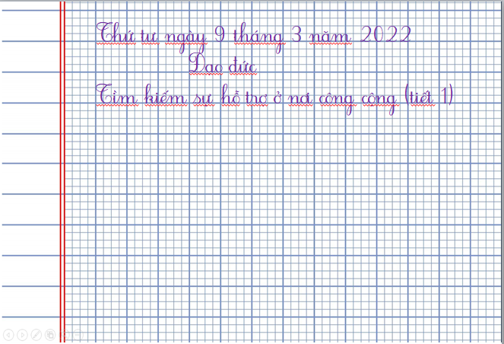

Slide 5


Khởi động

Slide 6
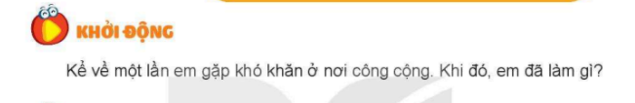

Slide 7
Khám phá

Slide 8

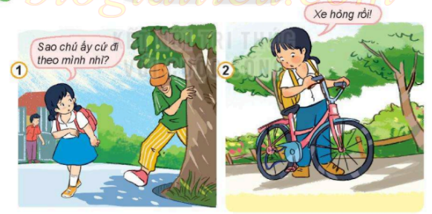
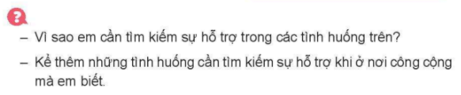
1
Quan sát tranh và trả lời câu hỏi:

Slide 9
Khi có người lạ bám theo hoặc theo dõi mà chưa biết họ có mục đích gì, em cần tìm kiếm sự hỗ trợ từ những người xung quanh.

Slide 10
Khi bị hỏng xe, em không tự sửa được mà hãy tìm kiếm sự hỗ trợ từ những người xung quanh.

Slide 11

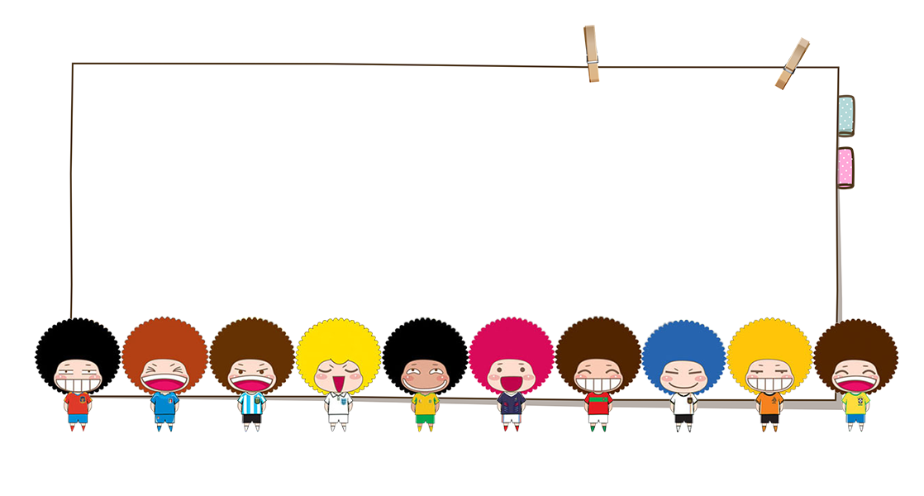
Một số tình huống em cần tìm sự hỗ trợ của mọi người ở nơi công cộng: rơi đồ, ngã, có người lạ lôi kéo, …

Slide 12
Khi xe đạp bị hỏng, có người lạ theo dõi, lôi kéo, … em cần tìm kiếm sự hỗ trợ từ những người xung quanh nhé!

Slide 13
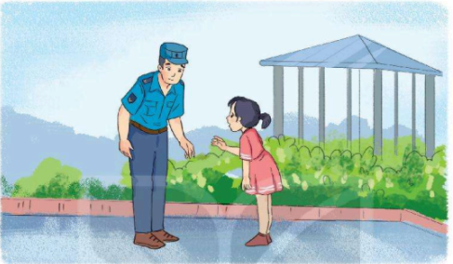

2
Đọc tình huống và trả lời câu hỏi:
Lớp Hà đi tham quan vườn bách thú. Do mải ngắm những con vật mình yêu thích nên Hà đã bị lạc. Bạn đã bình tĩnh, quan sát xung quanh, tìm chú bảo vệ và nhờ chú giúp đỡ.

Slide 14
Khi bị lạc, Hà đã bình tĩnh, quan sát kĩ xung quanh. Sau đó, em ra nhờ chú bảo vệ, nói rõ với chú các thông tin cần thiết và nhờ chú thông báo tới thầy, cô tới đón.

Slide 15
Nếu Hà không tìm sự hỗ trợ của chú bảo vệ có thể em sẽ bị lạc đường, gặp nguy hiểm. Việc tìm kiếm sự hỗ trợ đã giúp Hà giải quyết được khó khăn.

Slide 16
Khi gặp khó khăn, nguy hiểm, em hãy tìm kiếm sự hỗ trợ của mọi người xung quanh. Điều này sẽ giúp em giải quyết khó khăn của mình.

Slide 17


Chào tạm biệt các con.
Chúc các con chăm ngoan, học tập tốt!

